Slide 1
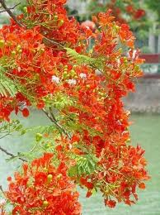
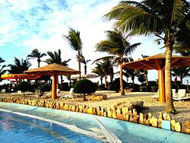
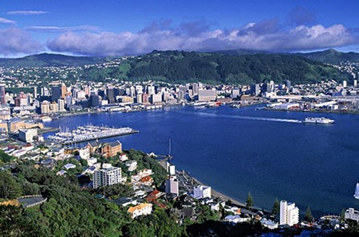
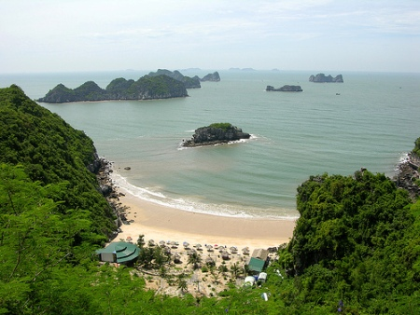
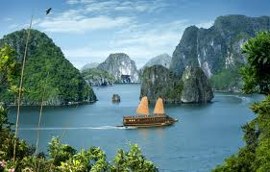
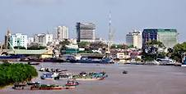
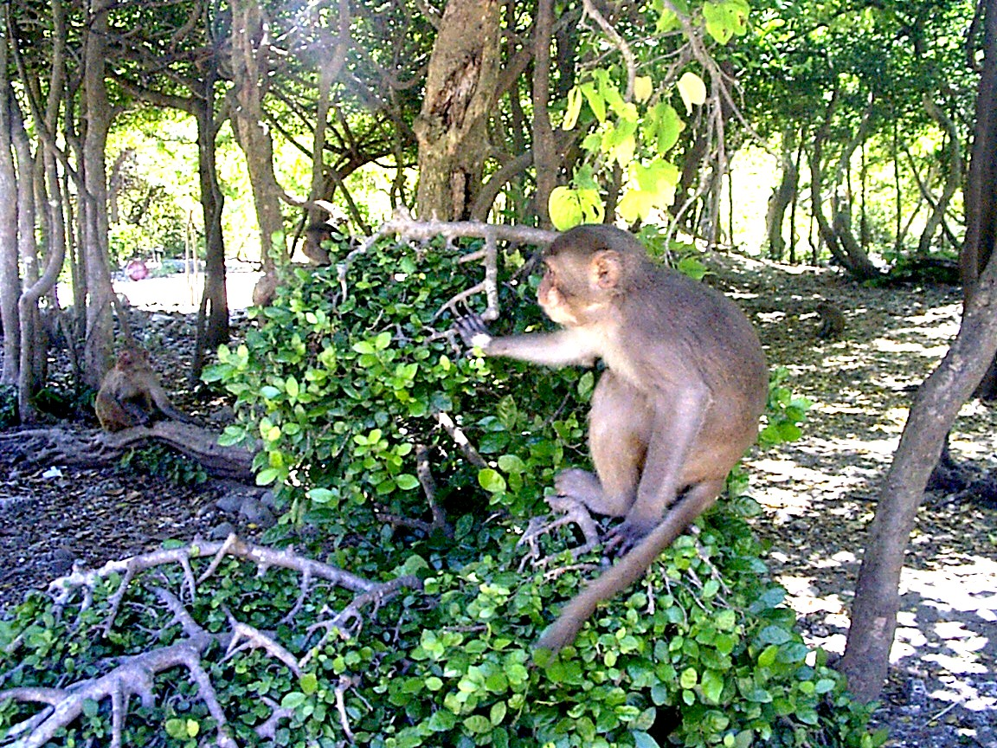
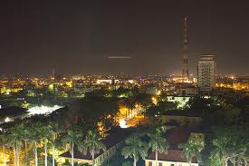

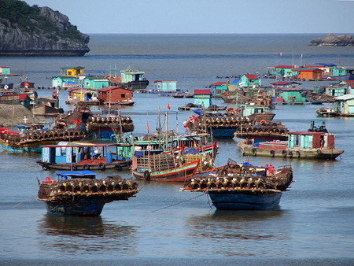
THÀNH PHỐ
HOA PHƯỢNG ĐỎ

Slide 2
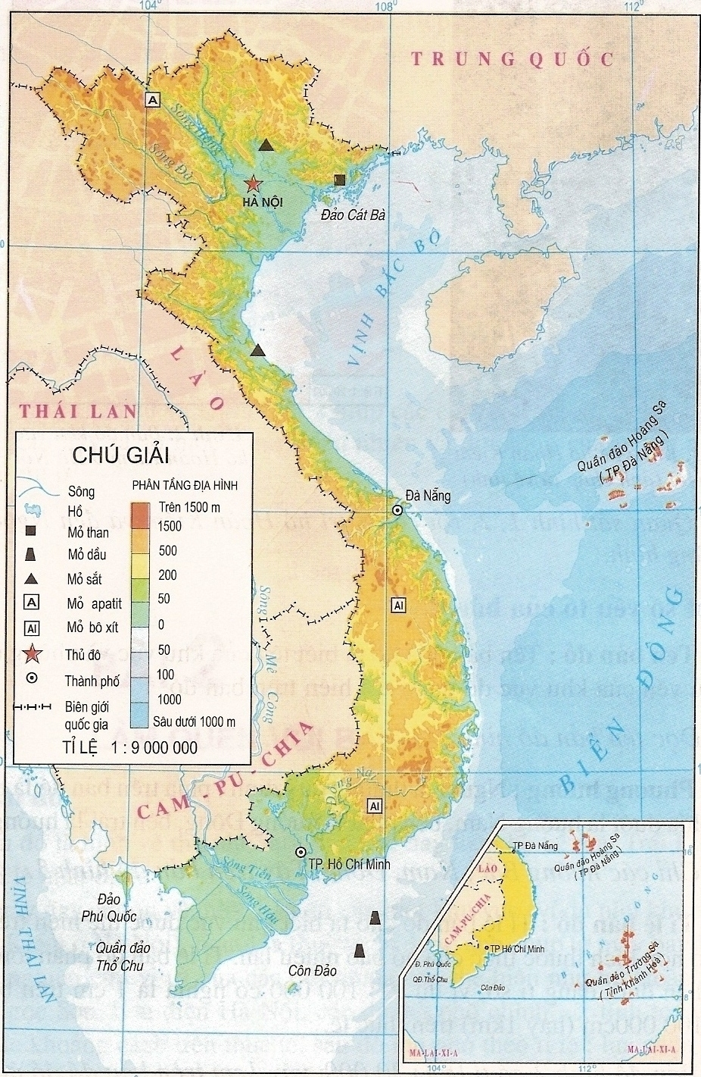
HẢI PHÒNG Ở VỊ TRÍ NÀO TRÊN ĐẤT NƯỚC TA?

Slide 3
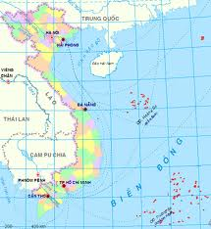

Slide 4
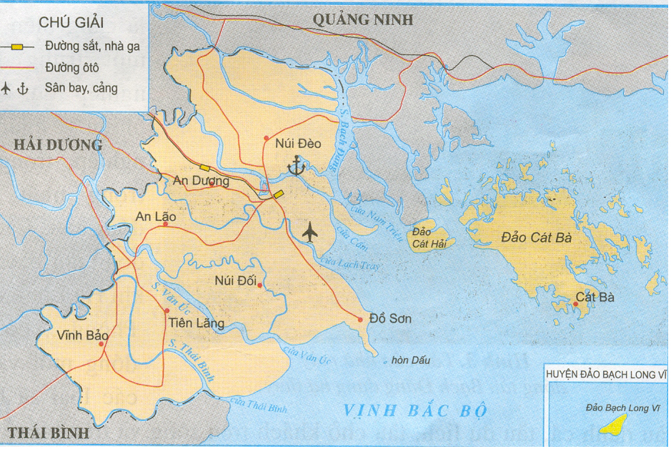
Nhận xét về đường bờ biển và vùng biển của Hải Phòng?
Quan sát, thảo luận nhó đôi

Slide 5
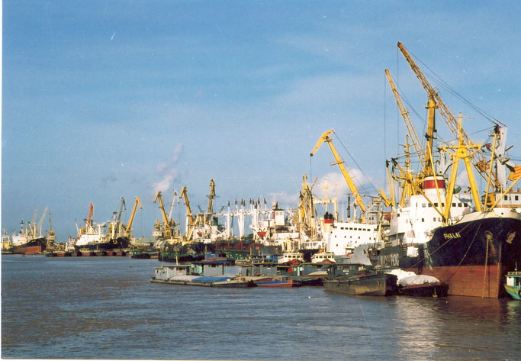
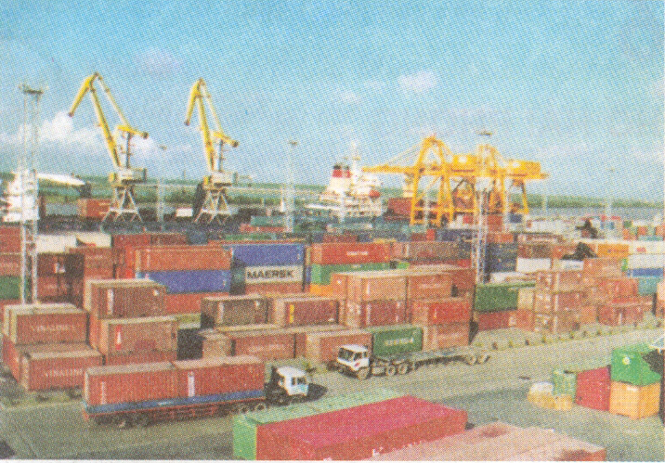
Đọc nội dung phần 1 trong SGK
Kể một số điều kiện để Hải Phòng trở thành một cảng biển?

Slide 6
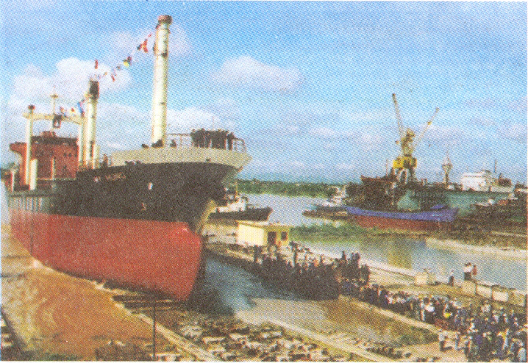
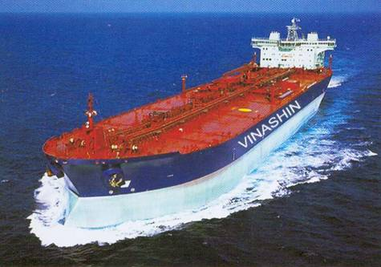
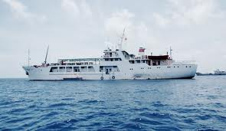
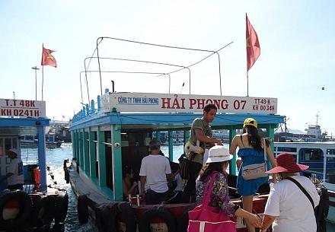
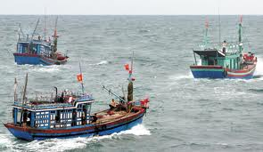
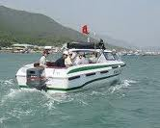
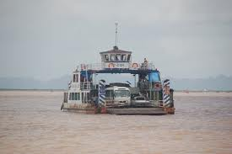
Ngành công nghiệp quan trọng nhất ở Hải Phòng là ngành nào?
Hãy kể tên các nhà máy đóng tàu ở Hải Phòng mà em biết?
Kể tên các sản phẩm của ngành công nghiệp đóng tàu?
Tàu của nhà máy đóng tàu Bạch Đằng đang hạ thủy

Slide 7
Là ngành công nghiệp lớn và quan trọng nhất ở Hải Phòng. Sản xuất ra các sản phẩm đẹp, có giá trị.
Em có nhận xét gì về các sản phẩm của ngành công nghiệp đóng tàu ở Hải Phòng?

Slide 8
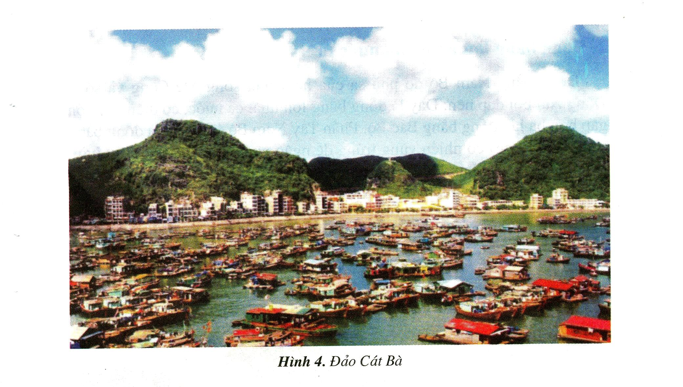
Đọc thông tin và trả lời câu hỏi:
Kể tên những điểm du lịch nổi tiếng ở Hải Phòng?

Slide 9
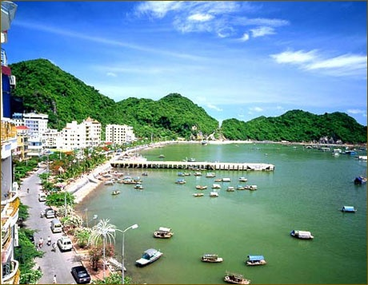
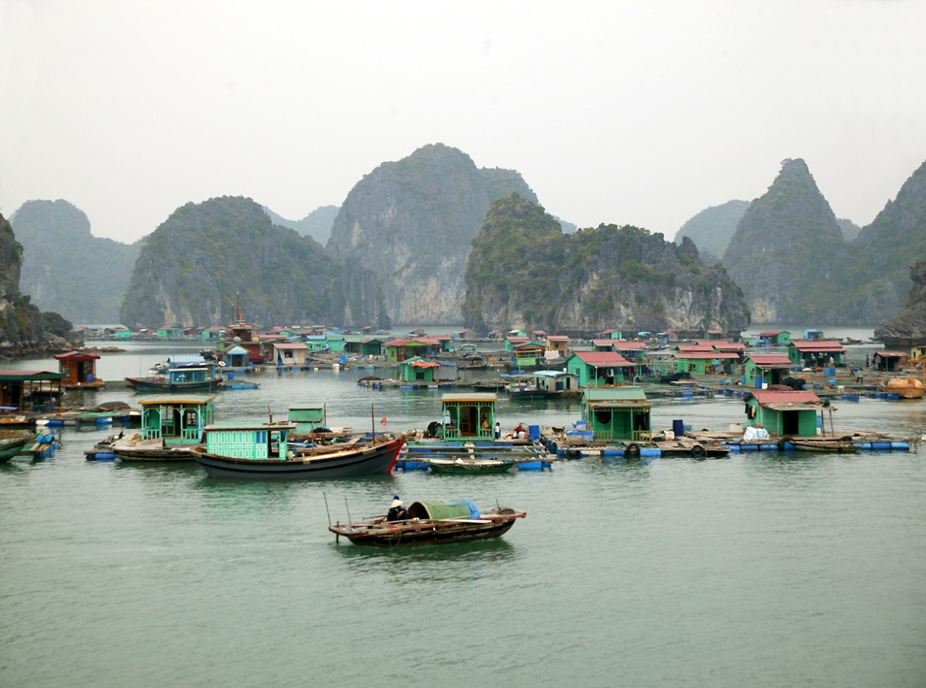
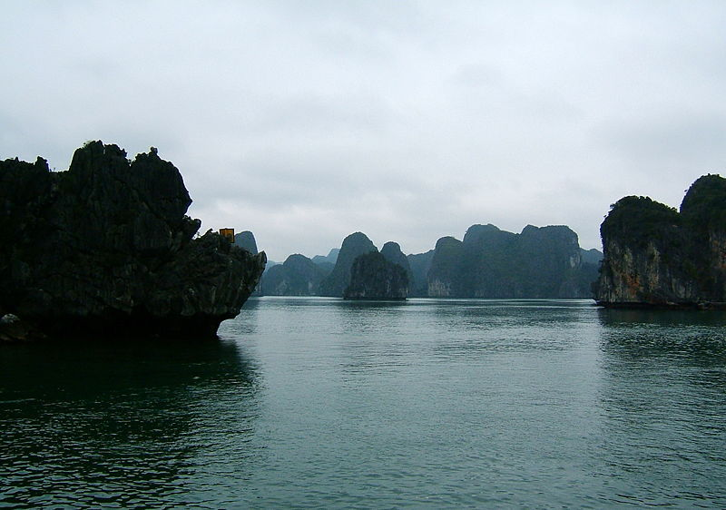
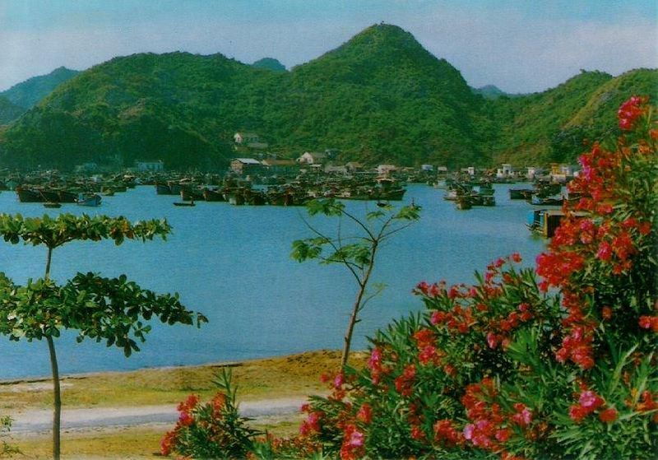
Cát Bà với rất nhiều đảo nhỏ…

Slide 10
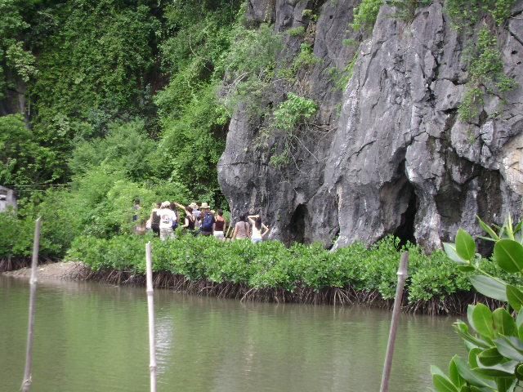
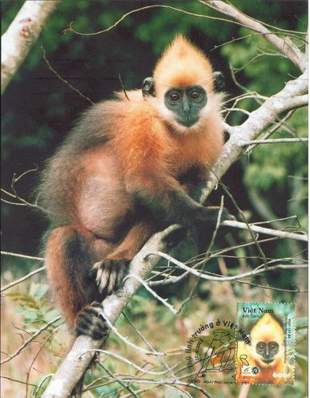
Nhiều hang động
Vọoc Cát Bà
Khu bảo tồn động vật...

Slide 11
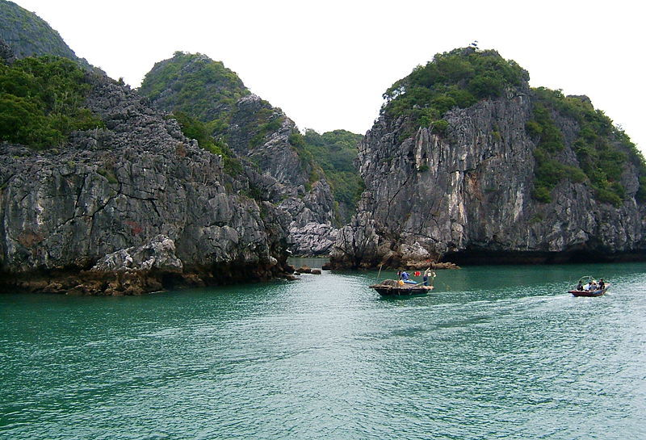
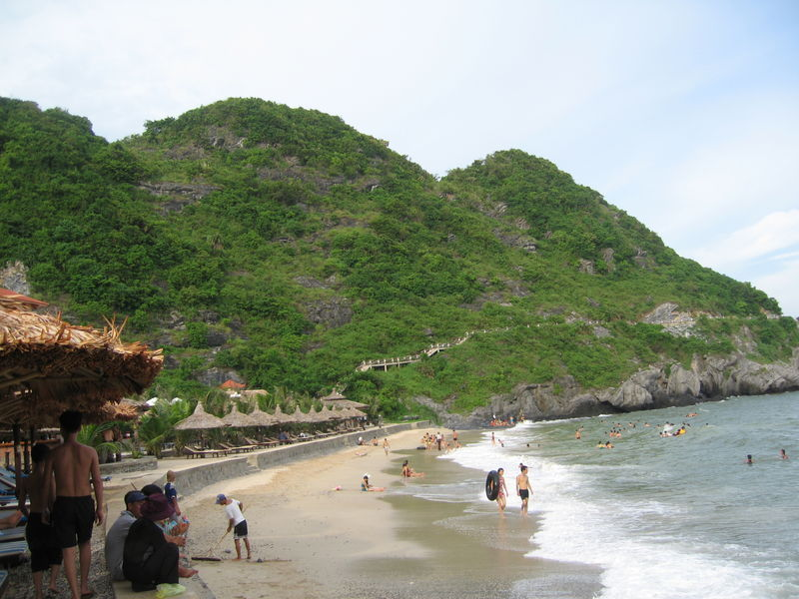
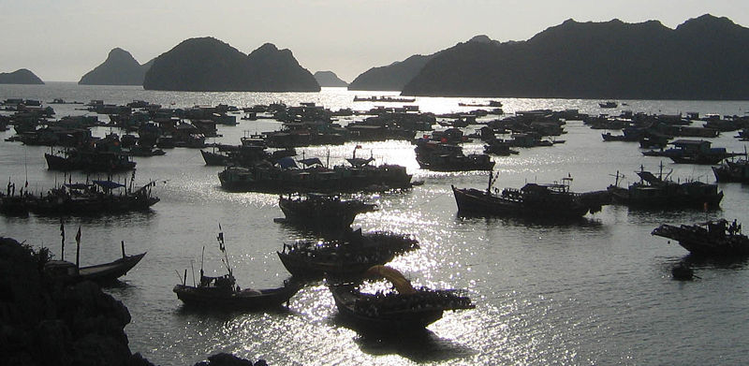
Một số quần đảo thuộc vịnh Lan Hà

Slide 12
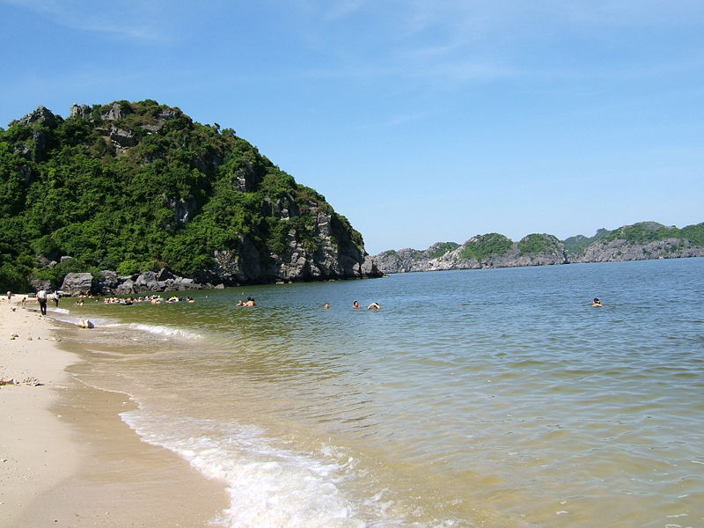
Quần Đảo Cát Bà
Bãi Tắm Đảo Khỉ

Slide 13
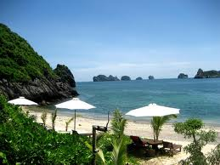
Bãi tắm Cát Cò

Slide 14
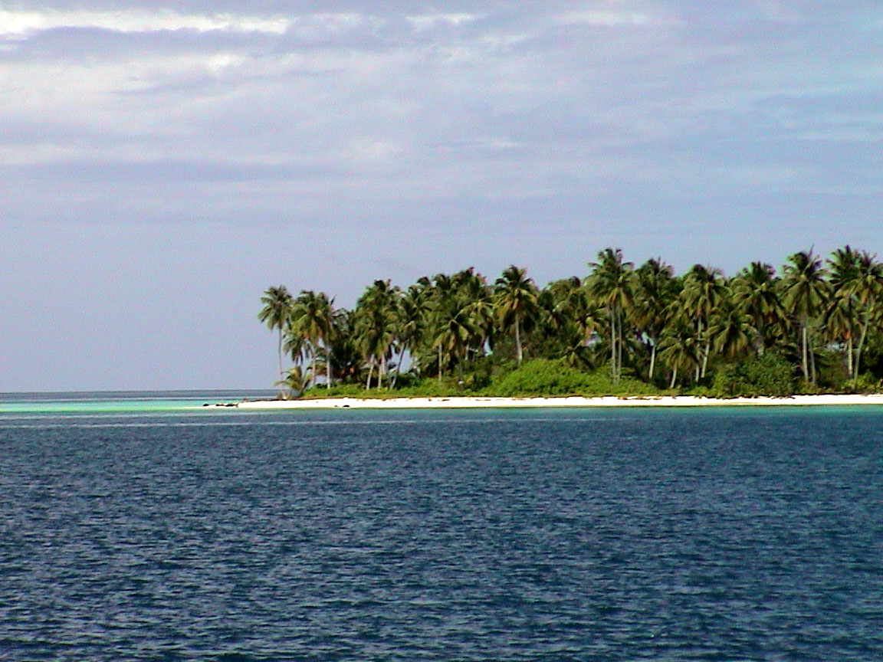
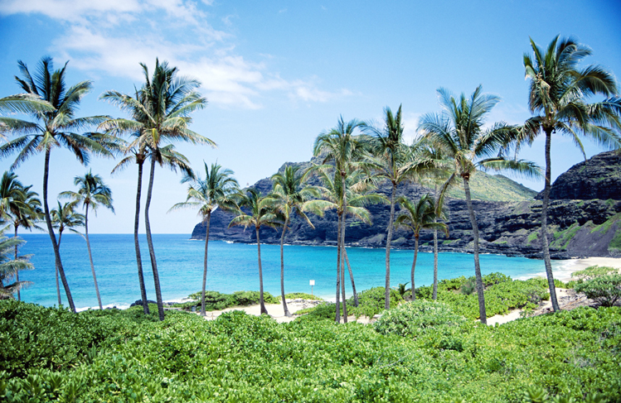
Đồ Sơn….

Slide 15
Hải phòng có những lễ hội truyền thống nổi tiếng nào?

Slide 16
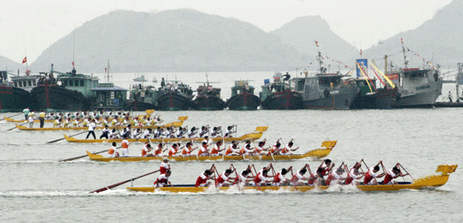
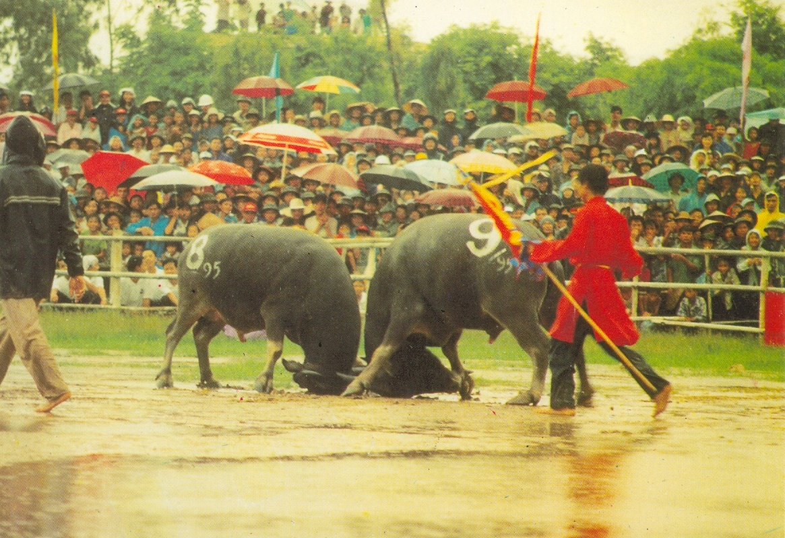
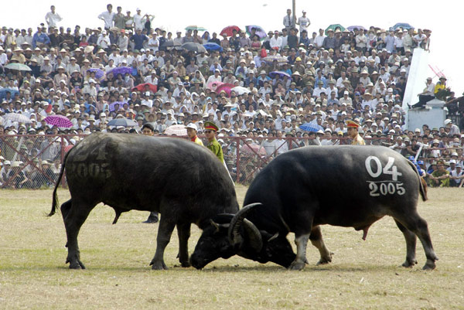
Hải Phong có những lễ hội nào nổi tiếng?
Đua thuyền truyền thống
Lễ hội Chọi trâu…

Slide 17
Bài học:
Kể tên một số điều kiện để Hải Phòng trở thành một trung tâm du lịch lớn của nước ta?
Em có nhận xét gì về phong cảnh, môi trường của Hải Phòng?
Nêu đặc điểm của thành phố Hải Phòng?
Hải Phòng nằm ở đông bắc đồng bằng Bắc Bộ. Đây là một thành phố cảng,một trung tâm công nghiệp đóng tàu và trung tâm du lịch lớn của nước ta.
Khi đến Hải Phòng em cần có ý thức như thế nào trong việc giữ gìn môi trường?

Slide 19
Bài học:
Hải Phòng nằm ở đông bắc đồng bằng Bắc Bộ. Đây là một thành phố cảng,một trung tâm công nghiệp đóng tàu và trung tâm du lịch lớn của nước ta.

